Slide 1
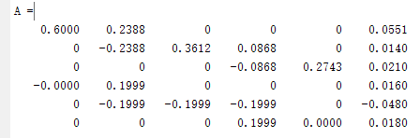
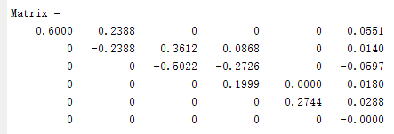

3.3 三相网络单间隔内仿真结果
Pr1 a相与Pr4之间施加激励1，Pr3与Pr2之间施加激励2；
激励电流均为600A
仿真中三相开关各相电阻相等
矩阵A（kA）
矩阵B（V）
60μΩ
80μΩ
85mΩ
激励1
70μΩ
90μΩ
95mΩ
激励2
30μΩ
75μΩ
86mΩ
上三角矩阵
mΩ
矩阵A中各非零元素值较大（大于0.1kA），说明所选的激励施加方案能保证流经各开关的电流较大，减小了三相分流的影响。

Slide 2
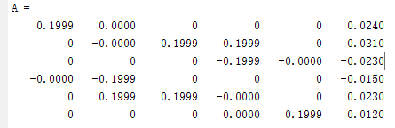
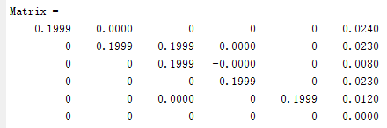

3.4 三相网络支线与母线连接处仿真结果
Pr1 与Pr3之间施加激励1，Pr2与Pr4之间施加激励2；
激励电流均为600A
注：仿真中三相开关各相电阻相等
90μΩ
95mΩ
矩阵A（kA）
矩阵B（V）
30μΩ
激励1
75μΩ
86mΩ
40μΩ
40μΩ
75μΩ
86mΩ
激励2
60μΩ
上三角矩阵
110mΩ
mΩ
矩阵A中各非零元素值较大（远大于0.1kA），说明所选的激励施加方案能保证流经各开关的电流较大，减小了三相分流的影响。

